Slide 1


Linguaggio SQL prima parte
A. Lorenzi, E. Cavalli
INFORMATICA PER ISTITUTI TECNICI TECNOLOGICI
Copyright © Istituto Italiano Edizioni Atlas

Slide 2
Linguaggio SQL

Slide 3
Il linguaggio SQL
Un DBMS deve disporre di un linguaggio per:
definire e creare il database: DDL - Data Definition Language
inserire, cancellare e modificare i dati: DML - Data Manipulation Language
interrogare il database per estrarre informazioni: QL - Query Language
SQL – Structured Query Language è il linguaggio standardizzato che assolve a funzioni di DDL, DML e QL
Portabile da un DBMS a un altro
Utile e necessario anche con le query QBE di Access
Query QBE di Access ➔ codice SQL
Codice SQL ➔ Query QBE di Access
Il linguaggio deve permettere di fare tutto questo facilmente ed essere basato su costrutti semplici e facili da imparare. Le sue caratteristiche, infine, devono essere standardizzate in modo che un utente, cambiando DBMS, non debba apprendere un nuovo linguaggio per usare la base dati.
Notes:
Il linguaggio SQL (Structured Query Language) è nato con l’intento di soddisfare a queste richieste nei database relazionali. Le interrogazioni che si possono costruire con SQL sono un’estensione di quelle che si possono realizzare con sequenze di operazioni relazionali, in quanto con SQL è possibile, come nelle query di Access, effettuare calcoli, raggruppamenti e ordinamenti. Access permette di costruire una query in modalità QBE e di visualizzare il corrispondente codice in SQL. È anche possibile costruire l’interrogazione in SQL e, passando alla Visualizzazione Struttura, visualizzare la versione QBE della query. Per imparare il linguaggio è molto utile passare da una modalità all’altra e osservare come una frase di SQL viene rappresentata in QBE oppure come una query QBE, di cui si conoscono gli effetti, viene tradotta in SQL. La conoscenza di SQL è di grande importanza anche nello sviluppo di applicazioni direttamente con Access in modalità QBE per le seguenti ragioni: - ci sono interrogazioni che non si riescono a sviluppare nella sola modalità QBE di Access; - per scrivere le interrogazioni nidificate, di cui si parlerà nei prossimi paragrafi, in modalità QBE bisogna inserire un comando SQL nella riga dei criteri; - volendo inserire in una maschera una casella combinata che permetta la scelta da un elenco di dati estratti da una tabella, bisogna scrivere una interrogazione SQL da inserire tra le proprietà della casella; - scritta un’interrogazione in modalità QBE e dovendola modificare, è spesso più facile e rapido modificare il codice SQL dell’interrogazione che la versione QBE originale.
Vedi pagina 250

Slide 4
Il database degli esempi (1)
Impiegato
N
Comprendere
1
Dipartimento
ID {PK}
Nome
Cognome
Residenza
Stipendio
1
Coordinare
N
Codice {PK}
Descrizione
Sede
Impiegati ( ID, Nome, Cognome, Residenza, Stipendio, Dipartimento )
Dipartimenti ( Codice, Descrizione, Sede, Manager )
Notes:
Un’azienda è articolata in un certo numero di dipartimenti. I dipendenti sono assegnati ai diversi dipartimenti che hanno a capo un manager responsabile della gestione.
Le entità individuate sono:
• Impiegato con le informazioni sui dipendenti: il codice identificativo, nome, cognome, residenza e stipendio;
• Dipartimento con le informazioni sui dipartimenti: il codice, il nome del dipartimento e il suo indirizzo.
Tra Impiegato e Dipartimento si individuano due associazioni. La prima è l’associazione Comprendere che è un’associazione uno a molti tra Dipartimento e Impiegato perché un impiegato è compreso in un solo dipartimento, mentre un dipartimento è composto da molti impiegati. La partecipazione all’associazione è obbligatoria per Impiegato e facoltativa per Dipartimento, nell’ipotesi che ci possano essere dipartimenti ai quali non sono ancora stati assegnati dipendenti. La seconda associazione è Coordinare che mette in relazione un dipartimento con il dipendente che lo dirige. Coordinare è un’associazione uno a molti perché, nell’azienda in esame, un dipendente può essere a capo di più di un dipartimento, mentre un dipartimento è diretto da un unico manager. In questa associazione la partecipazione di Impiegato è facoltativa in quanto solo alcuni dipendenti sono manager, mentre la partecipazione di Dipartimento è obbligatoria perché tutti i dipartimenti devono essere diretti da qualcuno.
Vedi pagina 250 - 251

Slide 5
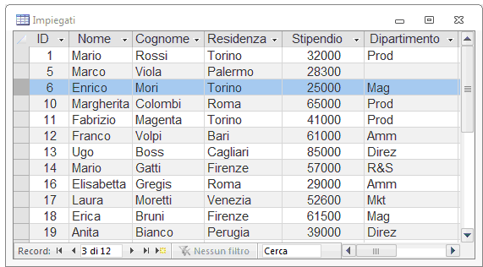
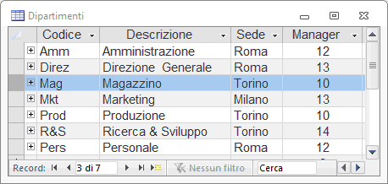
Il database degli esempi (2)
T1
Impiegati
Dipartimenti
Notes:
Dalla figura nella pagina seguente, che mostra un esempio di dati delle due relazioni, si può osservare che l’impiegato con ID = 6 lavora nel dipartimento Magazzino, che è diretto dal dipendente con ID = 10, (Margherita Colombi). La quinta riga della relazione Dipartimenti evidenzia che anche il dipartimento Produzione è diretto da Margherita Colombi.
Si noti anche l’impiegato con ID = 5 che non è assegnato ad alcun dipartimento. Questa situazione, in violazione all’obbligatorietà della partecipazione di Dipendente all’associazione Comprendere, si può presentare per un dipendente appena assunto e non ancora assegnato ad alcun dipartimento.
Pagina 251

Slide 6
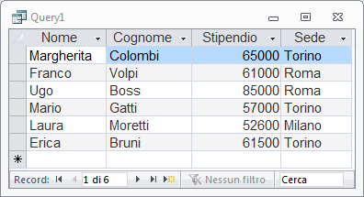
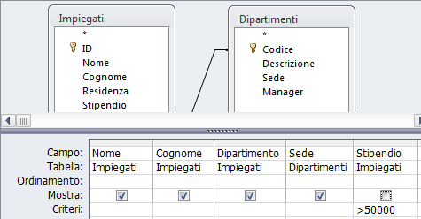
SQL un esempio di query
Nome, Cognome, Stipendio e sede di lavoro dei dipendenti con retribuzione superiore a 50000 euro
SELECT Nome, Cognome, Stipendio, Sede
FROM Impiegati INNER JOIN Dipartimenti ON
Impiegati.Dipartimento = Dipartimenti.Codice
WHERE Stipendio > 50000;

Slide 7
Caratteristiche generali di SQL (1)
Linguaggio standard per la gestione di data base relazionali
Linguaggio dichiarativo:
si dichiara cosa si vuole ottenere e non come ottenerlo
Estensione dell’algebra relazionale: calcoli, ordinamenti, raggruppamenti
Visione tabellare dei dati:
opera su gruppi di righe o sull'intera tabella, non su una riga per volta
Identificatori:
nomi di tabelle e di colonne di lunghezza massima di 18 caratteri
Colonne specificate con la dot notation:
NomeTabella.NomeColonna
Obbligatoria solo in caso di ambiguità
Notes:
Il linguaggio SQL utilizza i caratteri alfabetici, le cifre decimali, gli operatori aritmetici e di confronto (+ - / * = < >), più altri caratteri che assumono particolari significati nella sintassi delle istruzioni e che verranno descritti nel seguito.
Gli identificatori (nomi di tabelle e di attributi) sono costituiti da sequenze di caratteri di lunghezza massima uguale a 18 caratteri: devono iniziare con una lettera e possono anche contenere il carattere _.
Il nome di un attributo, ovvero di una colonna di una tabella, è identificato per mezzo della notazione abituale: NomeTabella.NomeAttributo nella quale il nome della tabella e il nome dell’attributo vengono separati da un punto. Il nome della tabella può essere omesso se non ci sono ambiguità nell’identificazione dell’attributo. Nella dichiarazione della struttura di una tabella occorre specificare il tipo dei dati scelto per gliattributi.
Vedi pagine 253

Slide 8
Caratteristiche generali di SQL (2)
Operatori aritmetici e relazionali
+ - * / ^ & > < = <= >= <> Between IN LIKE …
Operatori logici:
AND OR NOT XOR …
Stringhe di caratteri delimitate con ‘ oppure “
Date delimitate con # (Access)
Assenza di informazioni, valore nullo: NULL
Controllato con il predicato IS NULL
Esempio: Dipartimento IS NULL
Errore ➔: Dipartimento = NULL
Tipi per i dati:
INTEGER, DECIMAL, FLOAT, CHARACTER, DATE, TIME
Notes:
BOOLEAN Valore logico True, False
CHARACTER(n) Stringa di lunghezza n n da 1 a 15000
DATE Data nella forma MM/GG/AA
TIME Ora nella forma HH:MM
INTEGER(p) Numero intero con precisione p p da 1 a 45
SMALLINT Numero intero con precisione 5 da -32768 a 32767
INTEGER Numero intero con precisione 10 da -2.147.483.648 a 2.147.483.647
DECIMAL(p,s) Numero decimale con precisione p da 1 a 45 e s da 0 a p
p e s cifre decimali
REAL Numero reale con mantissa valore 0 oppure valore
di precisione 7 assoluto da 1E-38 a 1E+38
FLOAT (o DOUBLE Numero reale con mantissa valore 0 oppure valore
PRECISION) di precisione 15 assoluto da 1E-38 a 1E+38
FLOAT(p) Numero reale con mantissa p da 1 a 45
di precisione p
Per i dati numerici la precisione p indica il numero massimo di cifre che il numero può contenere, esclusi il segno e il punto decimale. Per i numeri decimali il valore s indica il numero di cifre che seguono il punto decimale. I dati numerici floating point sono memorizzati in forma esponenziale; la precisione riguarda solo le cifre della mantissa e indica il numero di cifre significative del dato.
La parola NUMERIC può essere usata al posto di DECIMAL. La parola CHARACTER è equivalente a CHARACTER(1), e può essere abbreviata con CHAR. DECIMAL è equivalente a DECIMAL(15,0). Altre abbreviazioni sono:
• CHAR(n) invece di CHARACTER(n);
• INT(p) invece di INTEGER(p);
• DEC(p,s) invece di DECIMAL(p,s).
Vedi pagine 253

Slide 9
SQL come DDL e DML

Slide 10
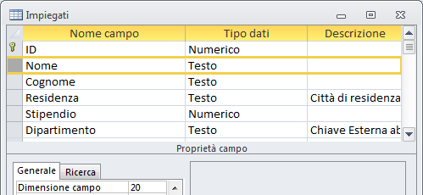
Definizione delle tabelle (1)
Creazione della tabella Impiegati
CREATE TABLE Impiegati (
ID smallint primary key,
Nome char(20) not null,
Cognome char(30) not null,
Residenza char(20) default '*** Manca Residenza',
Stipendio decimal(9,2),
Dipartimento char(5) references Dipartimenti(Codice)
);
Integrità referenziale
Access fa uso di interfacce grafiche ➔
Notes:
Le tabelle vengono definite con il comando CREATE TABLE, seguito dal nome della tabella e dall’elenco degli attributi. Per ogni attributo occorre specificare il nome e il tipo di dato. Gli attributi possono essere qualificati mediante diverse clausole con le quali è possibile definire: la chiave primaria, le chiavi esterne, l’obbligatorietà e il valore di default di un campo. Per creare la tabella Impiegati del database utilizzato in questa Unità di apprendimento si deve usare il seguente comando:
……………
L’attributo ID è dichiarato chiave primaria della tabella tramite la clausola PRIMARY KEY. La clausola NOT NULL indica che in tutte le righe della tabella quella colonna deve essere riempita con un valore non nullo e rende il campo obbligatorio.
La clausola DEFAULT definisce il valore da attribuire al campo se, al momento della creazione del record che lo contiene, non gli viene assegnato alcun valore. La clausola REFERENCES indica che l’attributo Dipartimento è chiave esterna e definisce un vincolo di integrità referenziale con la tabella Dipartimenti. Tra le altre clausole ammesse va ricordata la clausola UNIQUE che vieta la presenza di valori duplicati in una colonna o in un insieme di colonne. Per esempio, per indicare che non ci possono essere due dipendenti con identico nome e cognome nello stesso dipartimento, si può sfruttare la clausola UNIQUE:
UNIQUE(Cognome, Nome, Dipartimento)
inserita nel comando CREATE TABLE, di seguito alla dichiarazione delle caratteristiche dell’attributo Dipartimento, prima dei caratteri parentesi chiusa e punto e virgola ( ); ) che chiudono la dichiarazione.
pagine 254 255

Slide 11
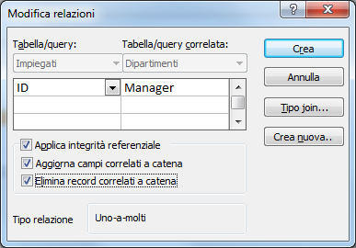
Definizione delle tabelle (2)
Creazione della tabella Dipartimenti
CREATE TABLE Dipartimenti (
Codice char(5),
Descrizione char(20) not null,
Sede char(20),
Manager smallint,
Primary Key (Codice),
Unique (Descrizione),
Foreign Key (Manager) references Impiegati(ID)
On Delete set null
On Update cascade
);
Per cancellazioni
e variazioni di ID
➔ Sconsigliato
Notes:
Anche le clausole PRIMARY KEY e REFERENCES possono essere inserite in righe isolate; questa caratteristica permette di dichiarare chiavi primarie o chiavi esterne formate da più campi. Assieme alla definizione di una chiave esterna è possibile dichiarare il tipo di comportamento da tenere in caso di cancellazione di una riga nella tabella collegata o di variazione del valore della chiave primaria associata alla chiave esterna. Per esempio, per creare la tabella Dipartimenti si deve usare il seguente comando:
------------------
Osservando le ultime clausole del comando si può affermare che: - Codice è chiave primaria della tabella (Primary Key); - non ci possono essere due dipartimenti con lo stesso nome: Unique (Descrizione); - è possibile dichiarare la chiave esterna in una riga a sé stante (Foreign Key); - Manager è chiave esterna associata alla tabella Impiegati; - la cancellazione di una riga di Impiegati con un valore di ID associato a valori di Manager è permessa e i valori di Manager corrispondenti assumono valore nullo (On Delete set null); - l’aggiornamento di un ID associato a Manager si riflette a catena sui valori di Manager (On Update cascade).
Per esempio, ricordando che Margherita Colombi (ID=10) è responsabile dei dipartimenti Magazzino e Produzione, la cancellazione del record con ID=10 di Impiegati è ammesso e nelle righe dei record descrittivi di Magazzino e Produzione in Dipartimenti il campo Manager assumerà il valore Null; se a Margherita Colombi viene assegnato un nuovo valore di ID esso viene attribuito al campo Manager nelle righe dei dipartimenti Magazzino e Produzione.
Si osservi che le dichiarazioni: On Delete cascade e On Update cascade coincidono con le scelte Elimina record correlati a catena e Aggiorna campi collegati a catena che possono essere effettuate con Access nella definizione delle relazioni tra tabelle, come si è visto nel capitolo 5.
Le dichiarazioni On Delete no action e On Update no action impediscono di cancellare un record della tabella Impiegati correlato alla chiave esterna di Dipartimenti o di modificare il valore della chiave primaria di un dipendente che è manager in qualche dipartimento. Se nella clausola Foreign Key non appare la dichiarazione On Delete oppure On Update, il comportamento del sistema per garantire l’integrità referenziale è del tipo no action
pagine 255 - 256

Slide 12
Cambiamento della struttura di una tabella
Aggiunta del campo Nascita a Impiegati
Eliminazione di Residenza da Impiegati
La coppia di attributi: Cognome, Nome indicizzata e non duplicabile
Eliminazione della tabella Impiegati
ALTER TABLE Impiegati
ADD Nascita date;
ALTER TABLE Impiegati
DROP Residenza;
CREATE UNIQUE INDEX IndiceImpiegati
ON Impiegati(Cognome, Nome);
DROP TABLE Impiegati;
Notes:
La struttura di una tabella può essere modificata in un secondo tempo con il comando ALTER TABLE, per aggiungere una nuova colonna (ADD) a quelle già esistenti, oppure per togliere una colonna (DROP).
Per esempio, per inserire un nuovo attributo con la data di nascita del dipendente si usa il
comando:
….
L’istruzione CREATE INDEX viene utilizzata per creare un nuovo indice su una tabella esistente, indicando il nome della tabella e il nome dell’attributo o degli attributi ai quali associare l’indice. Se non si vuole che ci siano valori duplicati per l’attributo associato all’indice, occorre usare la clausola UNIQUE. Per esempio il comando seguente crea un indice di nome IndiceImpiegati sulla tabella Impiegati secondo gli attributi Cognome e Nome e non sono ammessi duplicati.
pagine 256

Slide 13
Manipolazione dei dati (1)
Inserimento di un record nella tabella Impiegati
INSERT INTO Impiegati
(ID, Nome, Cognome, Residenza, Stipendio, Dipartimento)
VALUES(20,'Mario','Rossini','Caserta',31500,'Mag');
INSERT INTO Impiegati
VALUES(21,'Enrico',‘Grossi',‘Nuoro',28800,'Prod');
Inserimento di un record con campi mancanti:
INSERT INTO Impiegati (ID, Nome, Cognome, Stipendio)
VALUES(22,'Bruno','Locatelli',33000);
Rossini lavora in Produzione, non in magazzino:
UPDATE Impiegati
SET Dipartimento = 'Prod'
WHERE Matricola = 20;
Comandi equivalenti
Notes:
I valori degli attributi nelle righe della tabella possono essere inseriti, aggiornati o cancellati rispettivamente con i comandi INSERT, UPDATE e DELETE.
Illustriamo l’uso di questi comandi con alcuni esempi.
È molto importante notare che l’uso della clausola Where nei comandi Update e Delete consente di operare su gruppi di record, cioè su molte righe, anziché su una sola riga per volta: basta indicare dopo Where una condizione che deve essere verificata dalle righe che si vogliono modificare o cancellare.
L’assenza della clausola where fa sì che il comando influenzi tutte le righe della tabella indicata.
Vedi pagine 257

Slide 14
Manipolazione dei dati (2)
Aumento del 5% ai dipendenti della Produzione
Eliminazione del dipendente con ID = 20:
Cancellazione di tutti i dipendenti del reparto R&S:
UPDATE Impiegati
SET Stipendio = Stipendio * 1.05
WHERE Dipartimento = 'Prod';
DELETE FROM Impiegati
WHERE ID = 20;
DELETE FROM Impiegati
WHERE Dipartimento = 'R&S';
UPDATE Impiegati SET Stipendio = Stipendio * 1.15;
DELETE FROM Impiegati;
Cosa fanno?
Notes:
AUTOVERIFICA
Domande da 1 a 2 pag. 294
Problemi da 1 a 2 pag. 298
Vedi pagine 258

Slide 15
SQL come QL

Slide 16
Il comando Select
Per estrarre informazioni dal database si usa il comando SELECT. Nella sua struttura base ha la seguente sintassi:
Exp1, Exp2, … espressioni sui valori delle colonne (e non solo)
Estensione delle interrogazioni dell’algebra relazionale
Esecuzione di calcoli
Ordinamenti
Raggruppamenti
SELECT significa Visualizza, Mostra
Formato libero; come tutti i comandi SQL termina con “;”
SELECT Exp1, Exp2, .. , ExpN
FROM Tabelle
WHERE Condizioni ;
Notes:
Un’importante caratteristica del linguaggio SQL è la sua capacità di estrarre le informazioni desiderate dal database mediante interrogazioni. Queste funzionalità sono fornite dal comando SELECT che è piuttosto semplice da usare e allo stesso tempo molto potente.
Il comando Select riflette la natura dichiarativa del linguaggio SQL, e le interrogazioni sulle tabelle del database sono eseguite specificando solo cosa si vuole ottenere, senza doversi preoccupare di problemi quali: le modalità di rappresentazione dei dati e i percorsi per ritrovarli nelle memorie di massa.
La struttura base del comando Select è la seguente:
SELECT Colonne
FROM Tabelle
WHERE Condizioni
Accanto alla parola Select sono indicati i nomi degli attributi (le colonne) da elencare (se è necessario elencare tutti gli attributi basta scrivere il segno di asterisco * dopo Select); nella clausola From vengono indicati i nomi della tabella o delle tabelle usate nell’interrogazione; dopo la clausola Where si specifica una condizione logica su uno o più attributi con lo scopo di filtrare le righe delle tabelle.
La condizione logica è espressa secondo le modalità abituali dell’informatica, componendo confronti con gli operatori AND, OR e NOT. Le forme ammesse da SQL per la scrittura di condizioni sono approfondite nel paragrafo 10.
Vedi pagina 258

Slide 17
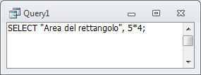
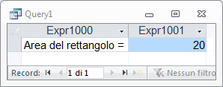

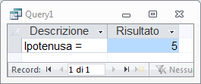
SELECT come Calcolatrice
In alcuni DBMS, Access compreso, SELECT può essere usato senza altre clausole, per visualizzare il valore di un’espressione
1. Area del rettangolo di lati 4 e 5
2. Ipotenusa di un triangolo rettangolo con cateti 3 e 4

Slide 18
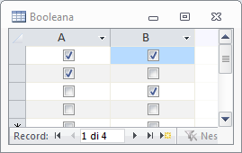
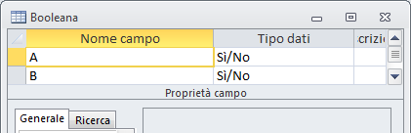
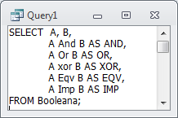
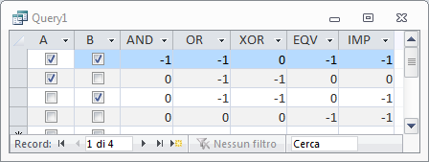
Le tavole di verità di AND, OR, ..
La tabella Booleana contiene 4 righe con i valori delle grandezze booleane A e B come nella figura
Uso degli operatori logici AND, OR, XOR, EQV, IMP
1
0
V

Slide 19
Interrogazioni su una sola tabella

Slide 20
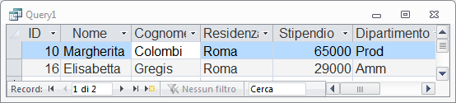
Interrogazioni su una sola tabella (1)
Algebra relazionale: proiezioni e selezioni
ID, Cognome e Nome dei dipendenti torinesi della produzione
Tutti i dati dei dipendenti di Roma
SELECT ID, Cognome, Nome
FROM Impiegati
WHERE Dipartimento = 'Prod' AND Residenza ='Torino';
SELECT *
FROM Impiegati
WHERE Residenza =‘Roma';
SELECT * FROM Impiegati WHERE Residenza =‘Roma';
Formato libero!

Slide 21
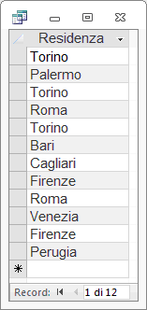
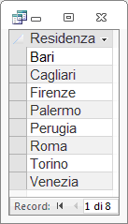
Interrogazioni su una sola tabella (2)
DISTINCT per non avere righe duplicate
SELECT Residenza
FROM Impiegati;
SELECT ALL Residenza
FROM Impiegati;
SELECT DISTINCT Residenza
FROM Impiegati;
Forme equivalenti

Slide 22
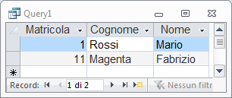
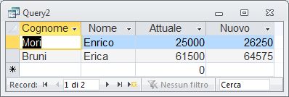
Interrogazioni su una sola tabella (3)
Ridenominazione dei campi: AS
Esecuzione di calcoli sui campi
SELECT ID AS Matricola, Cognome, Nome
FROM Impiegati
WHERE Dipartimento = 'Prod' AND Residenza ='Torino';
SELECT Cognome, Nome, Stipendio AS Attuale,
Stipendio*1.05 AS Nuovo
FROM Impiegati
WHERE Dipartimento ='Mag';

Slide 23
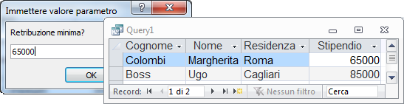
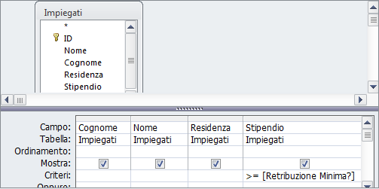
Interrogazioni parametriche
Interrogazioni parametriche (con Access)
SELECT Cognome, Nome, Residenza, Stipendio
FROM Impiegati
WHERE Stipendio >= [Retribuzione minima?];

Slide 24
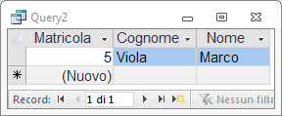
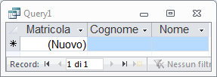
Ricerca di valori nulli: IS NULL
Ricerca di valori mancanti: IS NULL
SELECT ID AS Matricola, Cognome, Nome
FROM Impiegati
WHERE Dipartimento IS NULL;
SELECT ID AS Matricola, Cognome, Nome
FROM Impiegati
WHERE Dipartimento = NULL;
SELECT ID AS Matricola, Cognome, Nome
FROM Impiegati
WHERE Dipartimento = “”;
Da evitare

Slide 25
Proiezioni e selezioni con SQL
Proiezioni ➔ SELECT elenco colonne
Proiezione di Impiegati su Cognome, Nome, ID
Selezioni ➔ WHERE condizione di selezione
Selezione di Impiegati per Stipendio < 31000
DISTINCT garantisce l’assenza di righe duplicate
SELECT Cognome, Nome, ID
FROM Impiegati;
Ci sono righe duplicate?
SELECT *
FROM Impiegati
WHERE Stipendio < 31000;
Ci sono righe duplicate?
Notes:
Le operazioni di selezione, proiezione e congiunzione su una base di dati relazionale vengono realizzate attraverso il comando Select, secondo le diverse forme consentite dalla sintassi di questo comando. Se si vuole rispettare una delle regole del modello relazionale, che non consente la presenza di righe uguali all’interno della stessa tabella, basta porre accanto alla parola Select la clausola Distinct: con questa specificazione la tabella ottenuta non conterrà righe duplicate. La selezione e la proiezione sono state già state utilizzate in pratica negli esempi di uso del comando Select nel paragrafo precedente.
L’operazione di selezione, che consente di ricavare da una relazione un’altra relazione contenente solo le righe che soddisfano a una certa condizione, viene realizzata nel linguaggio SQL utilizzando la clausola Where del comando Select.
L’operazione di proiezione, che permette di ottenere una relazione contenente solo alcuni attributi della relazione di partenza, si realizza indicando accanto alla parola Select l’elenco degli attributi richiesti. Per esempio, per ottenere l’elenco di tutti i dipendenti con cognome, nome e matricola, si deve effettuare una proiezione sulla tabella Impiegati estraendo soltanto le colonne …
Pagina 261-262

Slide 26
Interrogazioni su più tabelle

Slide 27
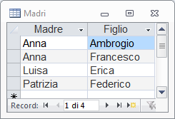
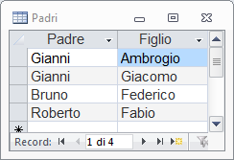
JOIN ed SQL
Per capire come agisce SELECT con più tabelle usiamo :
Componiamo Madri e Padri per ottenere:
Prodotto Cartesiano
Equi Join
Left Join
Right Join

Slide 28
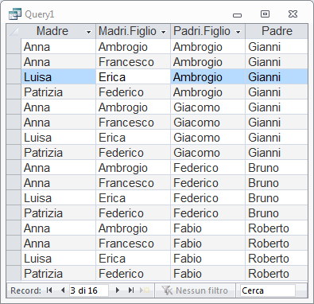

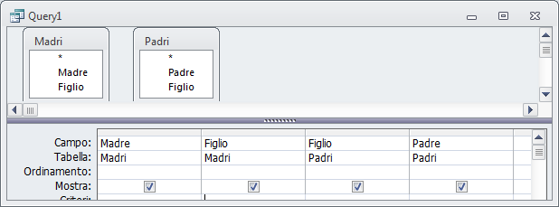
Prodotto Cartesiano
Dati privi di valore informativo

Slide 29
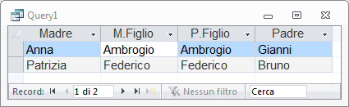
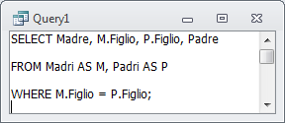
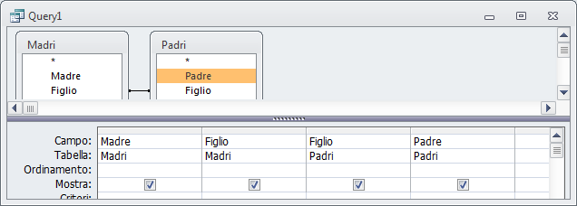
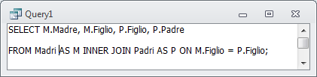
Equi Join: due sintassi
AS opzionale
Sintassi usata da Access

Slide 30
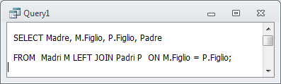
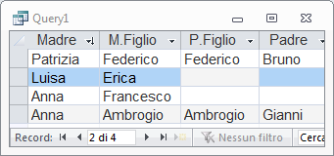
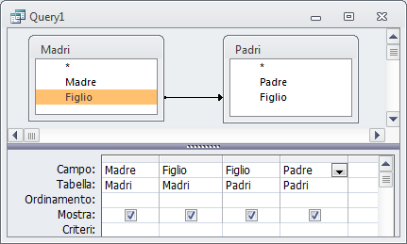
Left Join: tutte le madri
Valori Nulli

Slide 31
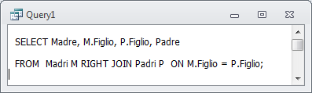
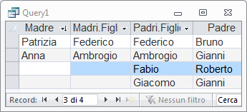
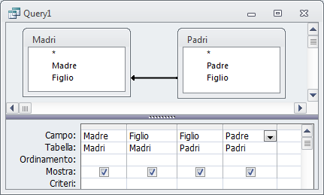
Right Join: tutti i padri
Valori Nulli

Slide 32
Osservazioni sul Join
EQUI JOIN: include le righe del prodotto cartesiano con certe proprietà
NATURAL JOIN: in Access non c’è
SELECT Madre, M.Figlio AS Figlio, Padre
FROM Madri M INNER JOIN Padri P ON M.Figlio = P.Figlio;
Partecipano al JOIN solo le righe con corrispondenti: alcune spariscono
LEFT JOIN: chi sono le madri senza padri corrispondenti
Select Madre From Madri M LEFT Join Padri P … Where P.Figlio IS NULL;
RIGHT JOIN: chi sono i padri senza madri corrispondenti
Select Padre From Madri M RIGHT Join Padri … WHERE M.Figlio IS NULL;
FULL JOIN: in Access non c’è
( SELECT … LEFT JOIN … ) UNION ( SELECT … RIGHT JOIN … );
Non serve a nulla (poco)

Slide 33
Esempi di interrogazioni

Slide 34
Esempi (1)
Elenco dei dipendenti che lavorano in un dipartimento di Roma, con Cognome, Nome e descrizione del dipartimento
Congiunte le due tabelle, si opera una selezione per Sede = “Roma” e una proiezione sui campi richiesti
Impiegati ( ID, Nome, Cognome, Residenza, Stipendio, Dipartimento )
Dipartimenti ( Codice, Descrizione, Sede, Manager )
SELECT Cognome, Nome, Descrizione
FROM Impiegati, Dipartimenti
WHERE Dipartimento = Codice AND Sede = ‘Roma';
SELECT Cognome, Nome, Descrizione
FROM Impiegati INNER JOIN Dipartimenti ON
Dipartimento = Codice
WHERE Sede = ‘Roma';
Sintassi più elegante

Slide 35
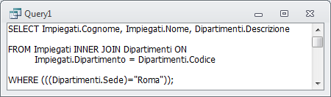
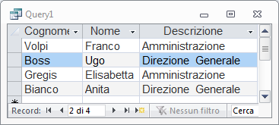
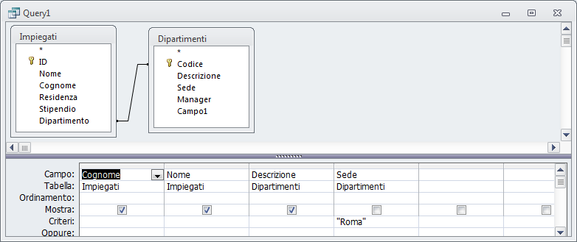
Esempi (1 bis)

Slide 36
Esempi (2)
Cognome, Nome, Stipendio e Descrizione del dipartimento dei dipendenti che lavorano a Torino e hanno retribuzione superiore a 30000.
Congiunte le due tabelle, si opera una selezione per Sede = “Torino”, Stipendio > 30000 e si esegue una proiezione sui campi richiesti
Impiegati ( ID, Nome, Cognome, Residenza, Stipendio, Dipartimento )
Dipartimenti ( Codice, Descrizione, Sede, Manager )
SELECT Cognome, Nome, Stipendio, Descrizione
FROM Impiegati INNER JOIN Dipartimenti ON
Dipartimento = Codice
WHERE Sede = ‘Torino‘ AND Stipendio > 30000;

Slide 37
Esempi (3)
Cognome, Nome, Residenza, Descrizione del dipartimento e Sede dei dipendenti che lavorano in una città diversa da quella dove risiedono.
Congiunte le due tabelle, si opera una selezione per Residenza <> Sede e si esegue una proiezione sui campi richiesti
Impiegati ( ID, Nome, Cognome, Residenza, Stipendio, Dipartimento )
Dipartimenti ( Codice, Descrizione, Sede, Manager )
SELECT Cognome, Nome, Residenza, Descrizione, Sede
FROM Impiegati, Dipartimenti
WHERE Dipartimento = Codice AND
Residenza <> Sede;

Slide 38
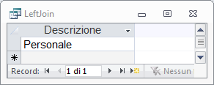
Esempi (4)
Dipartimenti senza dipendenti assegnati
Congiunte Dipartimenti e Impiegati con un LEFT JOIN si selezionano le righe con valori nulli in corrispondenza del campo ID e si esegue una proiezione …
Impiegati ( ID, Nome, Cognome, Residenza, Stipendio, Dipartimento )
Dipartimenti ( Codice, Descrizione, Sede, Manager )
SELECT Descrizione
FROM Dipartimenti LEFT JOIN Impiegati ON
Codice = Dipartimento
WHERE ID IS NULL;

Slide 39
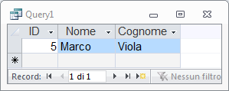
Esempi (5)
ID, Nome e Cognome degli impiegati non assegnati ad alcun dipartimento
Si esegue una Selezione su Impiegati per Dipartimento a valori nulli e si esegue una proiezione sui campi richiesti
Impiegati ( ID, Nome, Cognome, Residenza, Stipendio, Dipartimento )
Dipartimenti ( Codice, Descrizione, Sede, Manager )
SELECT ID, Nome, Cognome
FROM Impiegati
WHERE Dipartimento IS NULL;

Slide 40
Esempi (6)
ID, Nome, Cognome, Stipendio, codice del dipartimento, oltre a ID, Nome e Cognome del rispettivo capo per gli impiegati che hanno una retribuzione superiore a 40000 euro.
Per collegare un impiegato con i dati del rispettivo capo:
1. T1 = Impiegati JOIN Dipartimenti con Dipartimento = Codice
2. T2 = T1 JOIN Impiegati1 Manager = Impiegati1.ID
3. … questa è materia per sole selezioni e proiezioni …
Impiegati ( ID, Nome, Cognome, Residenza, Stipendio, Dipartimento )
Dipartimenti ( Codice, Descrizione, Sede, Manager )
SELECT I.ID,I.Nome,I.Cognome,I.Stipendio,I.Dipartimento,
M.ID,M.Nome,M.Cognome
FROM Impiegati I, Dipartimenti D, Impiegati M
WHERE I.Dipartimento = D.Codice AND D.Manager = M.ID AND
I.Stipendio > 40000;

Slide 41
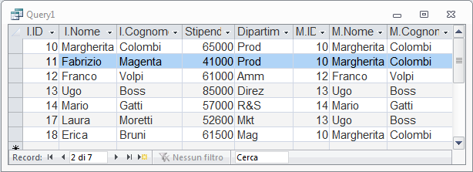
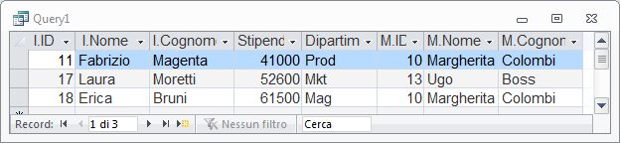
Esempi (6 bis)
SELECT I.ID,I.Nome,I.Cognome,I.Stipendio,I.Dipartimento,
M.ID,M.Nome,M.Cognome
FROM Impiegati I, Dipartimenti D, Impiegati M
WHERE I.Dipartimento = D.Codice AND D.Manager = M.ID AND
I.Stipendio > 40000 AND I.ID <> M.ID;

Slide 42
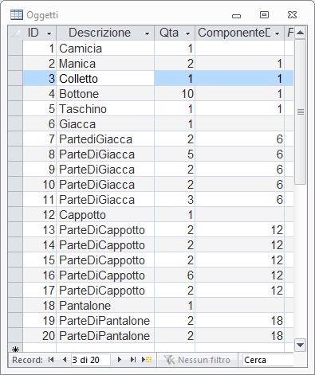
Esempi (7)
Oggetti (ID, Descrizione, Qta, ComponenteDi)
Comporre
Prodotto
Oggetto
Componente
Di quali parti è composta una camicia?
Notes:
Mostriamo, con un esempio, come si possa realizzare un self-join su una tabella. Si consideri l’associazione esistente tra un oggetto e le sue parti (che sono ancora oggetti). Consideriamo, in particolare, l’oggetto camicia composto da: 1 colletto, 2 maniche, 10 bottoni, 1 taschino e altri oggetti. È stata introdotta, di fatto, un’associazione ricorsiva sull’entità Oggetto, di attributi: ID, Descrizione e Qta, che è rappresentata nel modello relazionale da una tabella con il seguente schema: Oggetti (ID, Descrizione, Qta, ComponenteDi)
Dalla tabella si vede che l’oggetto identificato dall’ID = 4, il bottone, è una componente dell’oggetto con ID = 1, la camicia, e che in una camicia ci sono 10 bottoni. Naturalmente nella tabella Oggetti ci saranno oltre all’oggetto Camicia anche altri oggetti composti, quali: giacca, cappotto e altri, con le relative componenti. Se si vogliono ottenere le informazioni delle diverse parti che compongono gli oggetti, assieme alle informazioni sugli oggetti composti, occorre congiungere la tabella Oggetti con se stessa, cioè operare un self-join. Per esprimere la condizione che una riga di Oggetti deve essere abbinata a una riga, sempre di Oggetti, con il valore di ID in una uguale a quello di ComponenteDi nell’altra, occorre usare gli alias per il nome della tabella, cioè indicare con due nomi diversi la stessa tabella, utilizzando la parola AS nella clausola From dell’interrogazione, com’è mostrato nell’esempio in figura.
I nomi scelti per rinominare la tabella servono a ricordare i differenti ruoli giocati dalla medesima tabella Oggetti: le parti nel primo caso, i composti nel secondo. Oltre all’equi-join, SQL permette di costruire forme di join che rispondono all’esigenza di congiungere due tabelle includendo nella congiunzione anche quelle righe di una delle due tabelle che non hanno una riga associata nell’altra.
Pagina 266

Slide 43
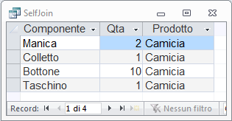
Esempi (7 bis)
Non c’è una operazione di self join esplicita ma spesso, per esempio con le tabelle derivate da associazioni ricorsive, serve congiungere una tabella con se stessa, come succede per elencare le componenti di una camicia.
Oggetti (ID, Descrizione, Qta, ComponenteDi)
SELECT Parti.Descrizione AS Componente, Parti.Qta,
Composto.Descrizione AS Prodotto
FROM Oggetti AS Parti INNER JOIN Oggetti AS Composto ON
Parti.ComponenteDi = Composto.ID
WHERE Composto.Descrizione ='Camicia';

